Slide 2
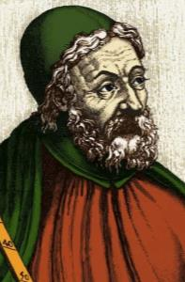
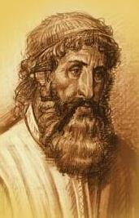
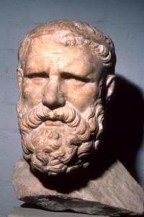
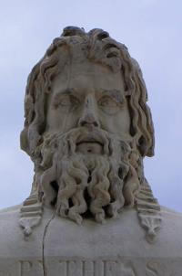
1
Эратосфен
Пифей
Птолемей
Страбон
Кто из греческих ученых впервые
использовал термин «географика»?

Slide 3
2
описание Земли
природоведение
Земля
Вселенная
Как переводится слово «география»
с греческого?

Slide 4
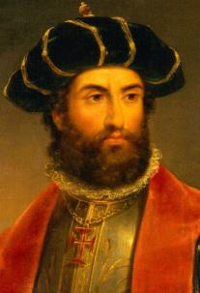
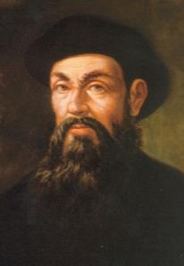
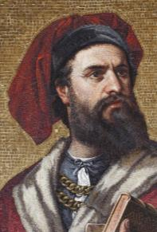
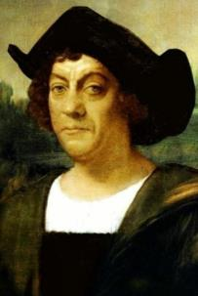
3
Марко Поло
Х. Колумб
Васко да Гама
Ф.Магеллан
Кто из европейцев в XIII в. совершил
путешествие в Индию и Китай?

Slide 5
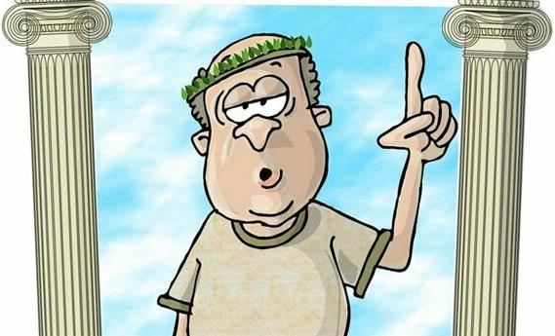
4
«ГЕО»
Солнце
Луна
Земля
планета
Что означает греческое слово «гео»?

Slide 6
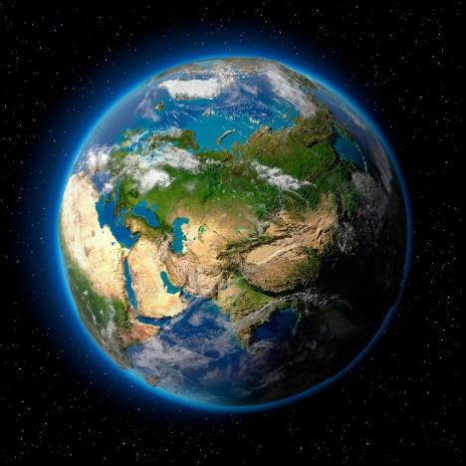
5
планетой-гигантом
кометой
астероидом
планетой
Чем является Земля?

Slide 7
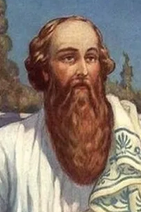
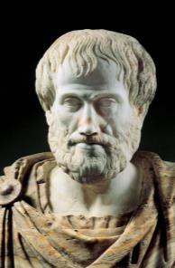
6
Эратосфен
Пифей
Пифагор
Аристотель
Кто из древнегреческих исследователей
обнаружил зависимость длины дня и ночи
от географической широты? .

Slide 8
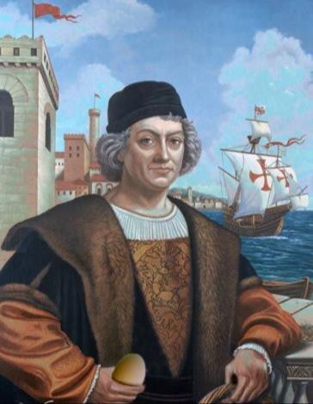
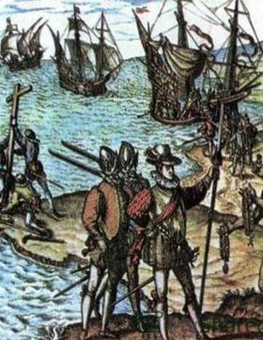
7
Ф. Магеллан
Васко да Гама
Христофор Колумб
А. Никитин
Укажите имя путешественника,
открывшего Новый Свет.

Slide 9
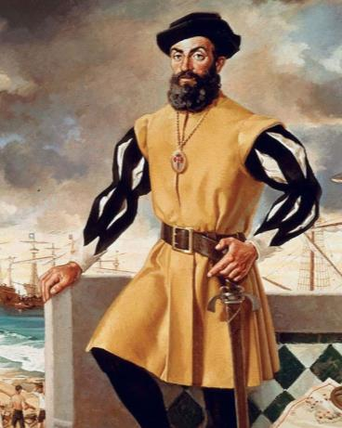
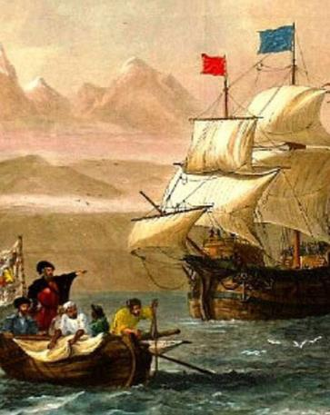
8
Эратосфен
Ф. Магеллан
М. Поло
Х. Колумб
Кто из мореплавателей совершил
первое кругосветное путешествие?

Slide 10
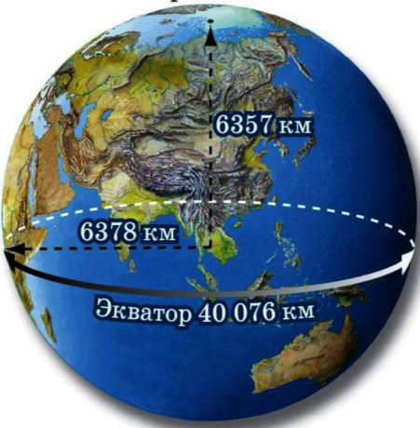
9
около 40000 км
около 20000 км
около 13000 км
более 6000 ки
Укажите диаметр Земли.

Slide 11
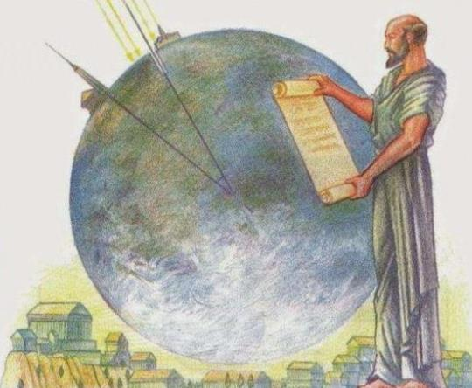
10
Эратосфен
ОТВЕТ
Кто из греческих ученых
впервые рассчитал окружность Земли?

Slide 12
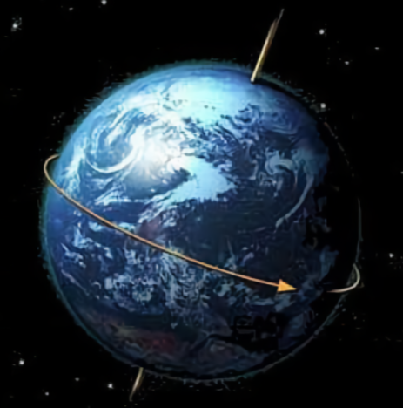
11
за сутки
за месяц
за один год
за один час
За какой период времени Земля
совершает полный оборот вокруг своей оси?

Slide 13
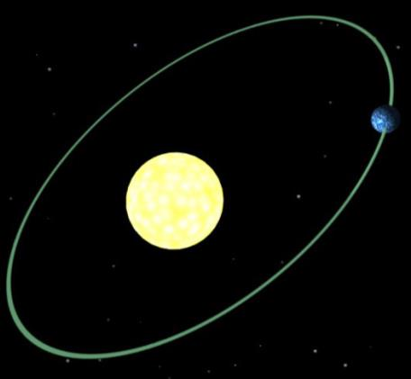
12
за 24 часа
за 365 дней
за месяц
за сезон
За какой период времени,
двигаясь по своей орбите
Земля совершает полный оборот ?

Slide 14
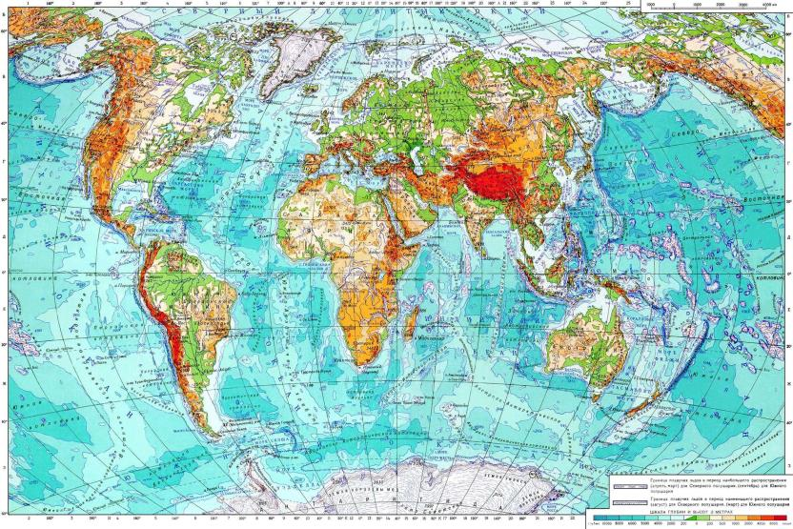
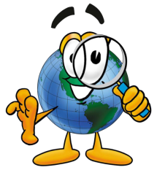
13
Африка
Америка
Австралия
Антарктида
Какой материк был открыт
самым последним?

Slide 15
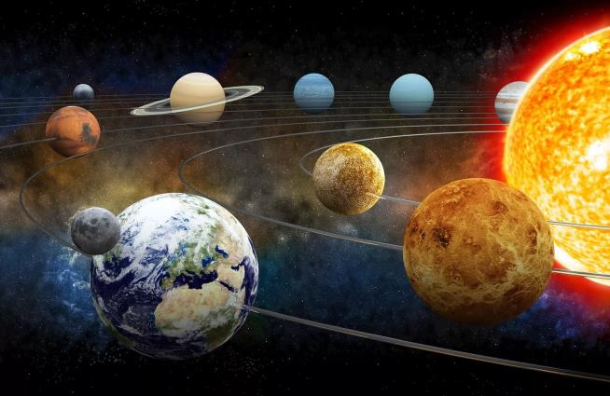
14
ОТВЕТ
Восемь
Сколько планет
входит в Солнечную систему?

Slide 16
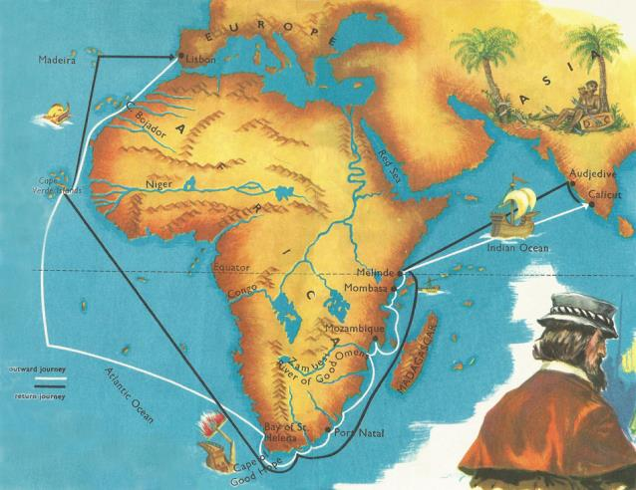
15
ОТВЕТ
Васко да Гама
Назовите имя португальского мореплавателя,
который в конце XV в. открыл морской путь в Индию.

Slide 17
Глобус с лупой
Ф. Магеллан
Фон презентации
Х. Колумб
Птоломей
Грек и колонны
Эратосфен
Планета Земля
Страбон
Пифагор
Пифей
Аристотель
Учебник
Христофор Колумб
Васко да Гама
Фернан Магеллан
Марко Поло
Измерения
Солнечная система
Экспедиция Магеллана
Вращение Земли
Экспедиция в Индию
Эратосфен

